Slide 1



O processo de registro dos sinais soletrados com o uso do sistema de escrita de sinais – SignWriting
Anna Jamilly Santos Martins Pontes
Ketlin Amanda da Silva
Eduardo Medeiros

Slide 2
OBJETIVO
A presente pesquisa tem por objetivo mapear os sinais soletrados usados na Libras, descrevendo a diferença entre soletração rítmica e datilologia, utilizando como registro dos sinais o SignWriting.

Slide 3
Metodologia
A metodologia da pesquisa dar-se-á na leitura de livros, artigos, revistas, dissertações e teses que tenham uma abordagem sobre soletração rítmica, para assim, realizar uma seleção de sinais soletrados na Libras.
Para a realização desta pesquisa foram selecionados 28 sinais soletrados que possuem movimentos horizontais (laterais/para frente) e horizontais/circulares. Utilizaremos o sistema SignWriting para apresentar a grafia da soletração rítmica e descrever como pode acontecer o registro desses sinais, levando em consideração os de uso da língua de sinais na cidade de Cacoal-RO.

Slide 4
Natureza da pesquisa
Trata-se de uma pesquisa de abordagem qualitativa, enquanto procedimento é uma pesquisa bibliográfico-descritivo, realizou-se uma descrição minuciosa de sinais soletrados, para isso fez-se o uso de materiais publicados, como TCC, teses, dissertações, artigos e livros.
Plataformas utilizada: SignPuddler.

Slide 5
Corpus
Gramatica da Libras: Strobel e Fernandes (1998), Felipe e Monteiro (2008), Ferreira (2010), Quadros e Karnopp (2004) Gesser (2009), Segala e Kojima (2012)
SignWriting: Stumpf (2005) Barreto e Barreto (2015), Carneiro (2017) e Nascimento (2018); Pontes (2023)

Slide 6
Sinais selecionados
Movimentos horizontais
MARÇO
VOV@
VAI
DIA
MÃE
OBA
SAL
MAL
OVO
Movimentos para frente
PAI
NUNCA
VOU
SI
TUDO
Movimentos circular
ALHO
JULHO
BR
AR
BAR
BABA
OK
CEDO
GOL
SUCO
GAS
VIXE

Slide 7

Fundamentação teórica
1. A HISTÓRIA DA LÍNGUA DE SINAIS
A língua de sinais existe desde a existência da pessoa surda, porém não detém de uma origem fixa de como realmente foi criada. Há registro sobre a existência da pessoa surda em escritos religiosos, porém da língua de sinais iniciam em Pedro Ponce de Leon, considerado o primeiro professor de surdos, monge beneditino em Onã.
Fonte: Triana,2012
- Educação de surdos;
- Ernest Huert
- Willian Stokoe;

Slide 8
2. SIGNWRITING
Valerie Sutton, (...) 1972 cria o sistema de notação de dança, o DanceWriting, durante o período de divulgação da escrita do balé o material chegou ao conhecimento de pesquisadores de língua de sinais na Dinamarca, (...) Sutton a realizar um sistema de notação que fizesse o registro da Língua de Sinais.
- No Brasil;
Notes:
Colocar a mão e os parâmetros da Libras

Slide 9
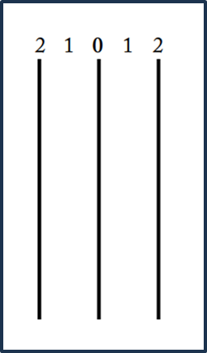
2.1. ESTRUTURA DO SIGNWRITING
Fonte: Barretos e Barretos (2015, p.174)

Slide 10
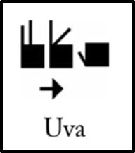
2.2. ALFABETO MANUAL E SOLETRAÇÃO RÍTMICA EM SIGNWRITING
Fonte: Barretos e Barretos (2015, p. 223)

Slide 11
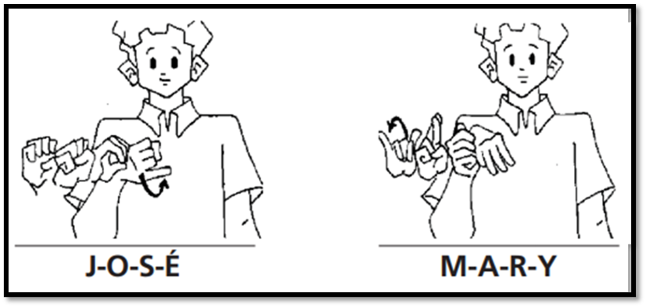
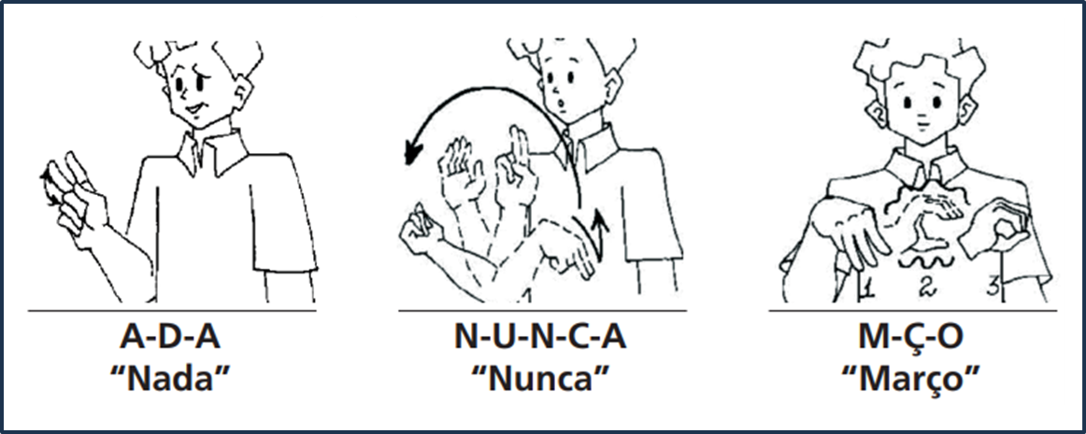
3. DATILOLOGIA X SOLETRAÇÃO RÍTMICA
3.1. ORIGEM DA DATILOLOGIA OU SOLETRAÇÃO DIGITAL
Fonte: Felipe (2008, p. 25)
3.2. SOLETRAÇÃO RÍTMICA OU SOLETRAÇÃO MANUAL
Fonte: Felipe (2008, p. 25)

Slide 12
TRANSCRIÇÃO DOS SINAIS SOLETRADOS
1° Etapa: a seleção e organização dos sinais que tenham o mesmo movimento de soletração.
Para a realização desta pesquisa foram selecionados 28 sinais soletrados que possuem movimentos horizontais (laterais/para frente) e horizontais/circulares. Utilizaremos o sistema SignWriting para apresentar a grafia da soletração rítmica e descrever como pode acontecer o registro desses sinais, levando em consideração os de uso da língua de sinais na cidade de Cacoal-RO.

Slide 13
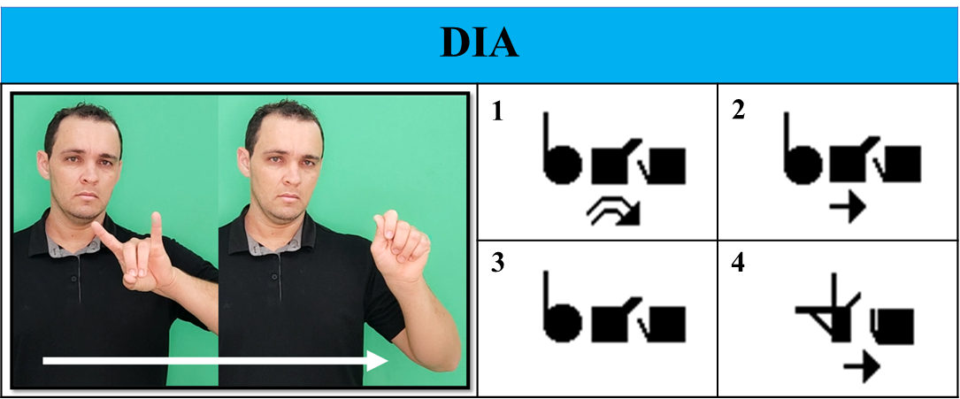
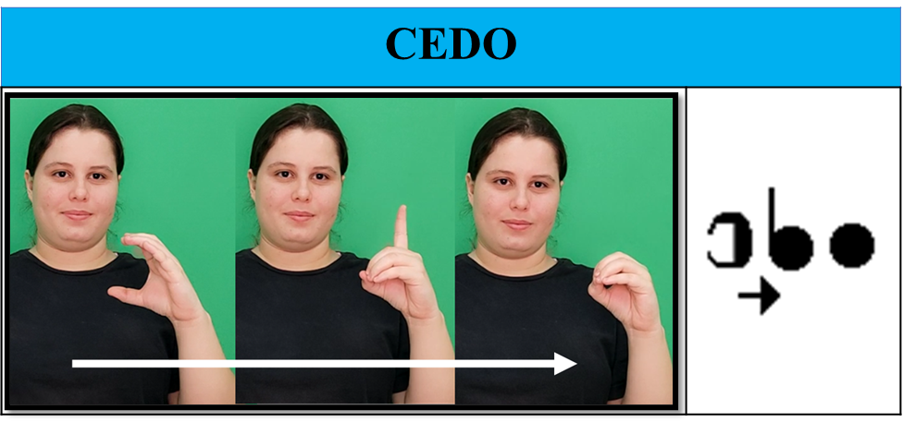

Slide 14
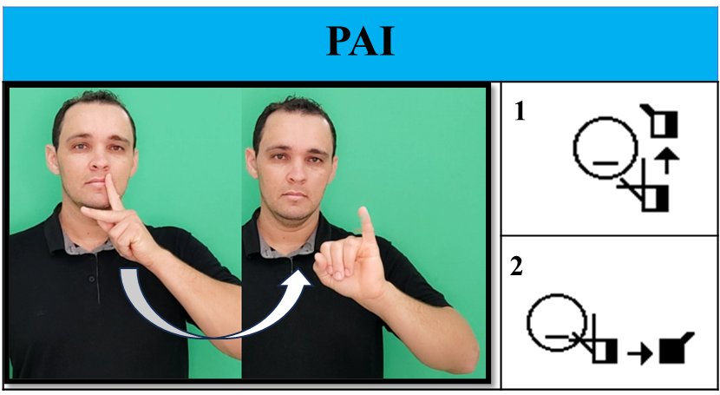
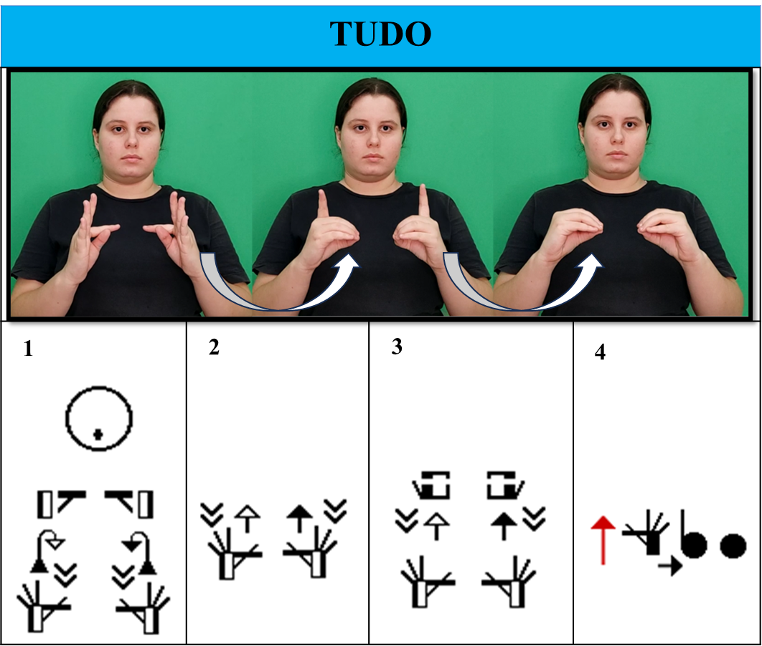

Slide 15
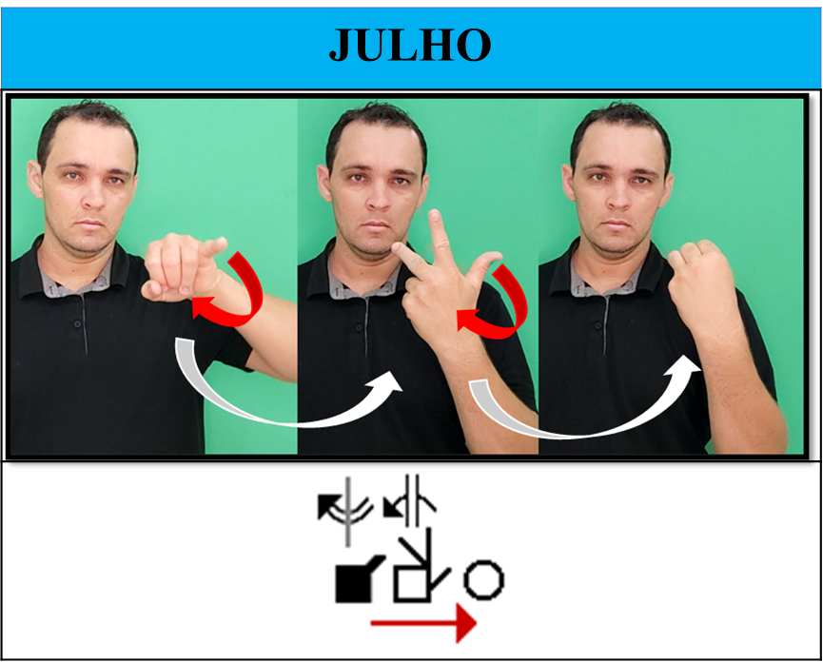
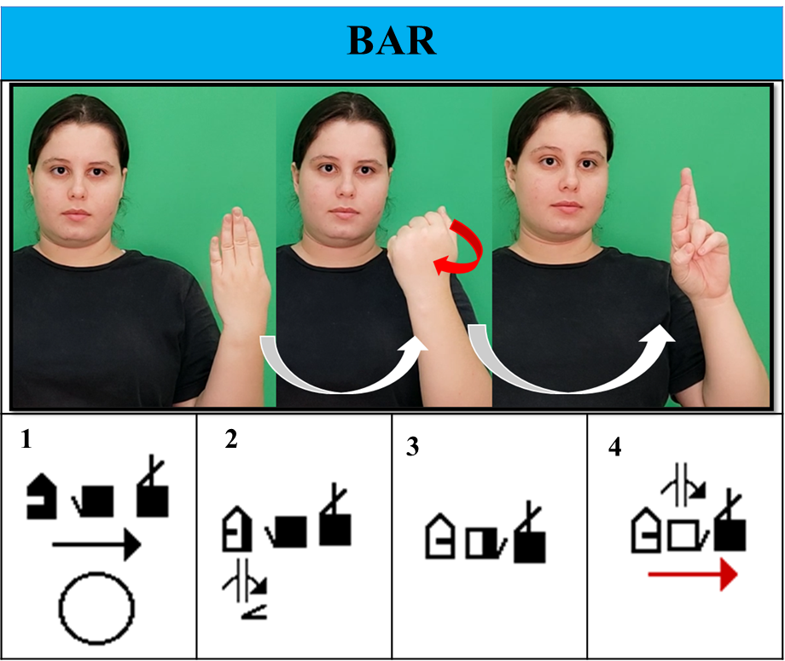

Slide 16
ANÁLISE E RESULTADOS
A pesquisa foi desenvolvida com base bibliográfica com objetivo de demonstrar por meio da escrita da língua de sinais o SignWriting como é apresentado os sinais soletrados na Libras na cidade de Cacoal, foi realizado a descrição de sinal cada sinal, mostrando a imagem de como o sinal é realizado e o registro em escrita de sinais. Para a coleta de dados utilizamos o instrumento busca por sinais soletrados em livros, teses, dissertações, artigos e em apostilas acadêmicas. Para a realização de alguns sinais teve o acréscimo de alguns grafemas como forma de sugestão para promoção de clareza na informação.

Slide 17
Assim como a Língua se faz necessária para o pertencimento ao mundo em que vive, e por ser uma língua gestual-visual a necessidade desses registros de forma escrita se faz necessário para que assim não se perca as informações e possa ser passada de geração para geração e analisadas por outros pesquisadores.

Slide 18
Considerações Finais
A grafia desses sinais soletrados em SignWriting se torna importante para o registro de sinais e dar o pertencimento de uma comunidade, a pesquisa vem para contribuir aos novos pesquisadores da língua, sendo eles principalmente de Cacoal – Rondônia, onde podem se sentir inseridos no sistema onde pouco se produz artigos voltada para área no estado.

Slide 19
Assim o SignWriting ao ser usado contribui na educação de surdos do Brasil e de Cacoal, a área vem sendo divulgada e ganhando seguidores e novas pesquisas, a criação do curso de Letras Libras em Rondônia ajudou a divulgação e o aprendizagem de mais pessoas usando a língua, beneficiando ao povo surdo usuário da Libras, que necessita de acessibilidade linguística. Com isso almeja-se que haja mais acadêmicos que pesquisem sobre o SignWriting paralelo ao uso da língua, que possam ser propagadores da Libras e da Cultura Surda.

Slide 20
Referências
BARRETO,Madson; BARRETO,Raquel. Escrita de sinais sem mistério.2 ed. rev., ampl. e atual. Salvador, v.1:Libras Escrita, 2015.
BRASIL. LEI Nº10.436. Dispõe sobre a Língua Brasileira de Sinais Libras e dá outras providências. Publicada no Diário Oficial da União em 24/04/2002.
CAPOVILLA, Fernando César; MARTINS, Antonielle Cantarelli; RAPHAEL, Walkiria Duarte; TEMOTEO,Janice Gonçalves. Dicionário da Língua de Sinais do Brasil: A Libras em suas mãos. 1 ed. 2. reimpr. v. 2. São Paulo:Editora da Universidade de São Paulo, 2019.
CARNEIRO, Fernando Henrique Fogaça. Escrita da Língua de Sinais: elementos
introdutórios. 1. ed. Porto Alegre: UFRGS, 2017. 58 p.
FELIPE, Tanya Amaral. Libras em Contexto: curso básico. Livro do professor. 8.ed. Rio de Janeiro:Editora Wallprint, 2008.
KOJIMA, Catarina Kiguti; RAMALHO,Sueli Ramalho. A imagem do pensamento: Libras. São Paulo:Escala Educacional, 2012.

Slide 21
PONTES, Anna Jamilly Santos Martins. Análise fonomorfológica do léxico da Libras relacionados ao campo semântico da História e da Língua Portuguesa. Dissertação (Mestrado Acadêmico em Letras). Núcleo de Ciências Humanas, Universidade Federal de Rondônia, Porto Velho, 2023.
QUADROS, Ronice Muller de; KARNOPP, Lodernir Becker. Língua de Sinais Brasileira: estudos linguísticos. Porto Alegre: Artmed, 2004.
RAMOS, Clélia Regina. Língua de Sinais e Literatura: uma proposta de trabalho de tradução cultural. Dissertação (Mestrado em Semiologia). Universidade Federal do Rio de Janeiro, Faculdade de Letras, 1995.
STROBEL, Karen. As imagens do outro sobre a cultura surda. Florianópolis (SC): Ed. da UFSC, 2008.
STROBEL, Karen Lilian; FERNANDES, Sueli. Aspectos linguísticos da língua
brasileira de sinais. Curitiba: SEED/SUED/DEE, 1998.
STUMPF, Marianne Rossi. Aprendizagem da escrita de língua de sinais pelo sistema signwriting: línguas de sinais no papel e no computador. Tese (Doutorado em Linguística).Universidade Federal do Rio Grande do Sul, Centro de Estudos Interdisciplinares em Novas Tecnologias na Educação. Curso de Pós-Graduação em Informática na Educação. Porto Alegre, 2005.

